Slide 1

Aplicaciones algorítmicas y estadísticas de space-filling curves Proyecto final: Fractales MATE1301
Por: Luis Alejandro Rubiano, la.rubiano@uniandes.edu.co
Profesor: Alexander Getmanenko, a.getmanenko@uniandes.edu.co
Departamento de Matemáticas, Universidad de Los Andes, Bogotá, Colombia

Slide 2

Introducción e historia de las space-filling curves:
En 1878, George Cantor demostró que una superficie finito dimensional sin importar sus dimensiones, tiene la misma cardinalidad que una recta en el espacio.
Este hallazgo implica que por ejemplo, el intervalo [0,1] puede ser mapeado biyectivamente en el cuadrado ${[0,1]}^{2}$.
¿Puede esta función ser continua?
No: 1879 Eugen Netto

Slide 3
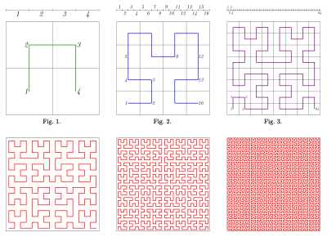
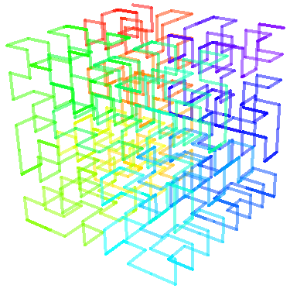
¿Es posible es posible un mapeo sobreyectivo y continuo, de [0,1] a [0,1]^2?.
Si: Space-Filling Curves

Slide 4
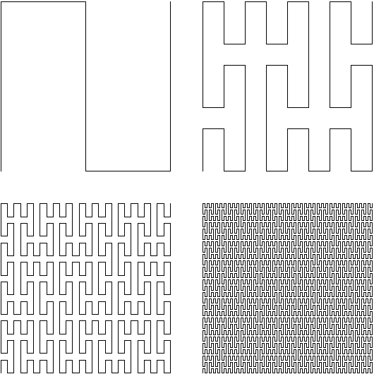
Curva de Peano

Slide 5



Curva de Hilbert
La curva de Hilbert es una “space-filling curve” que se genera de manera recursiva.

Slide 6
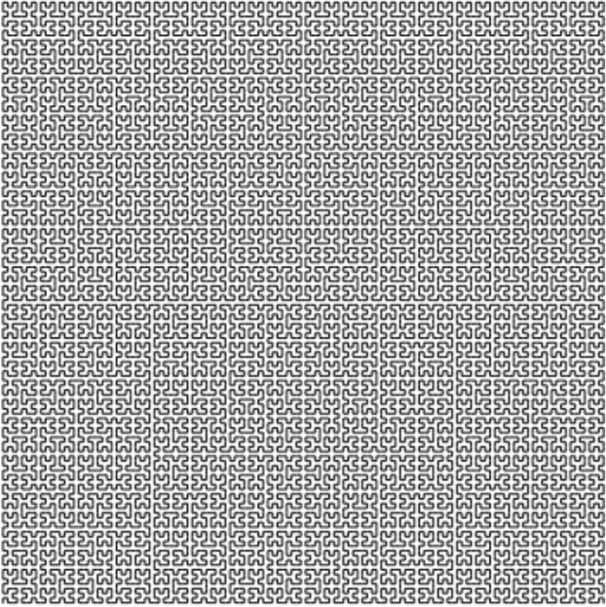

Slide 7
Todas las anteriores no son realmente curvas de Hilbert, sino que son aproximaciones a la curva de Hilbert. La verdadera curva de Hilbert ocurre con n = ∞, la cual es una curva que pasa por todos los puntos del cuadrado, a pesar de ser infinitamente delgada (algo completamente contra intuitivo).

Slide 8

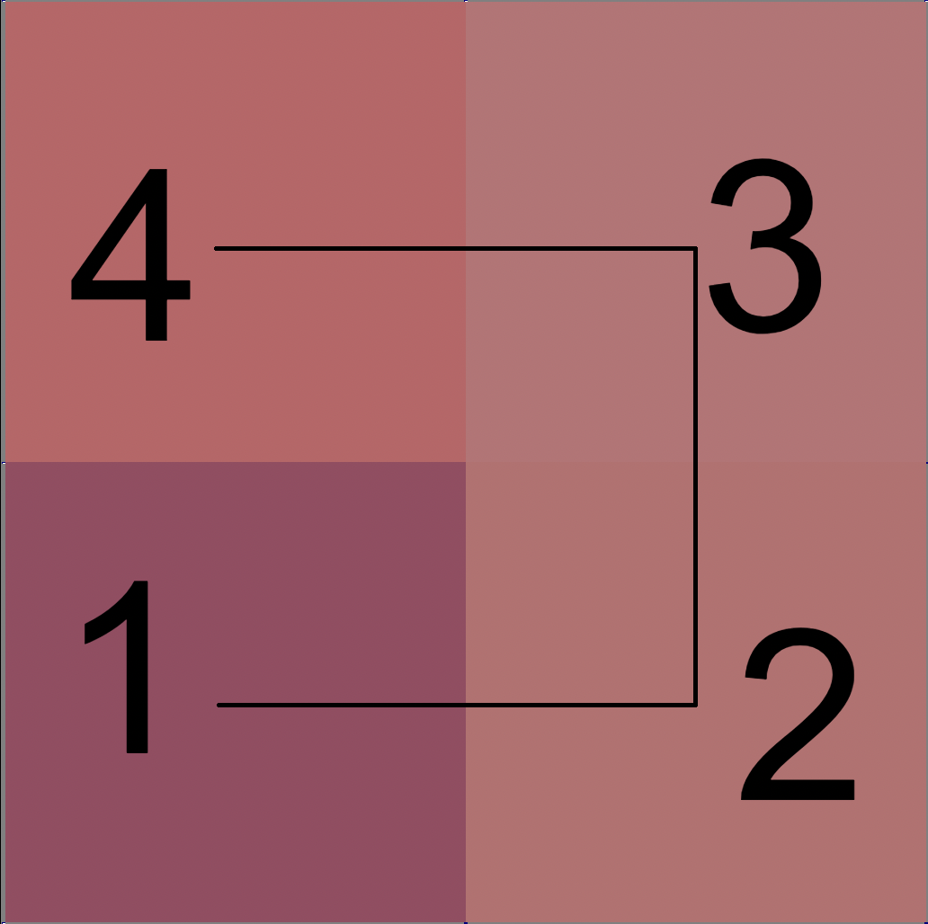
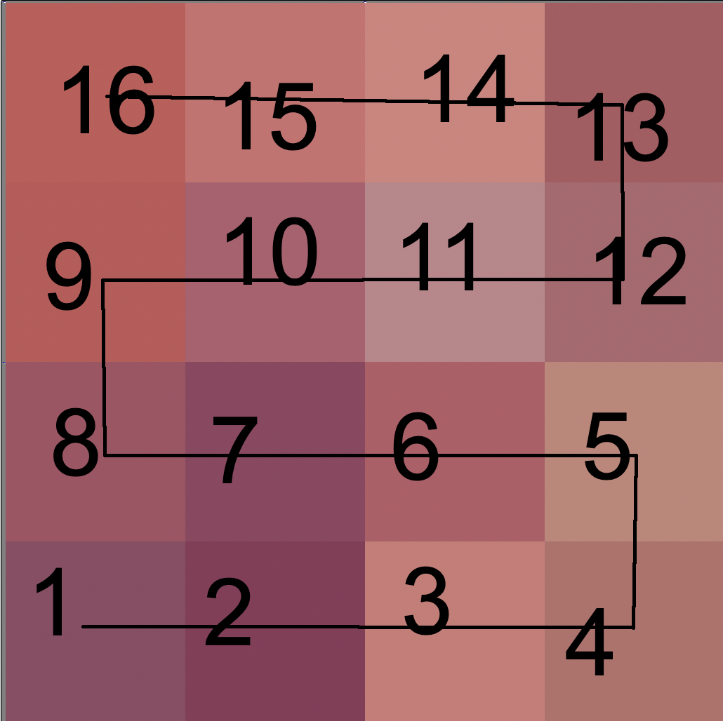
Aplicaciones de la curva de Hilbert: Mapeo de imágenes a un intervalo en R.
Supongamos que queremos a ayudar a personas ciegas a ver con los oídos.

Slide 9

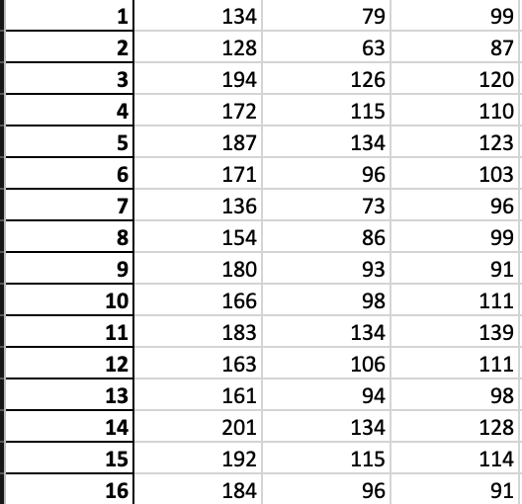
Ahora, las dos listas no guardan una relación entre si, lo que va a ser muy duro para la persona ciega, porque ya se había acostumbrado a interpretar el color y la posición en imágenes de 2x2

Slide 10
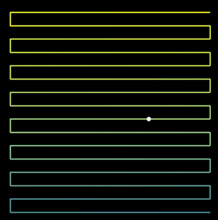
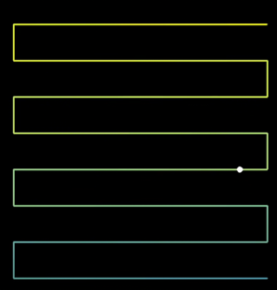
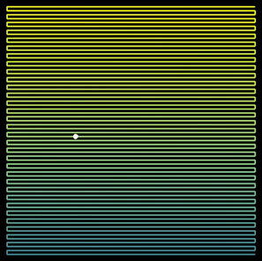


Slide 11
Como se puede ver, si tomamos un punto ubicado en una parte fija de nuestro “sonido” ej: el elemento 7/16 en una imagen de 4x4, al aumentar la resolución de la imagen, va a ser impredecible la posición de este elemento en la imagen.

Slide 12
¿Queda algo que podamos hacer? La respuesta es si: Space-filling curves!
Si en vez de enumerar los cuadrados como lo estábamos antes, lo hacemos de acuerdo al recorrido de la n-esima curva de Hilbert, podemos saber donde estos sonidos caerán, ya que van a converger a algo, ya que la curva de Hilbert está bien definida. Es decir siempre se va a poder determinar H(x) = (x,y), que es lo mismo que decir que cuando n tiende a infinito en nuestra n-esima curva de Hilbert, su valor asociado va a converger a algo en R2

Slide 13
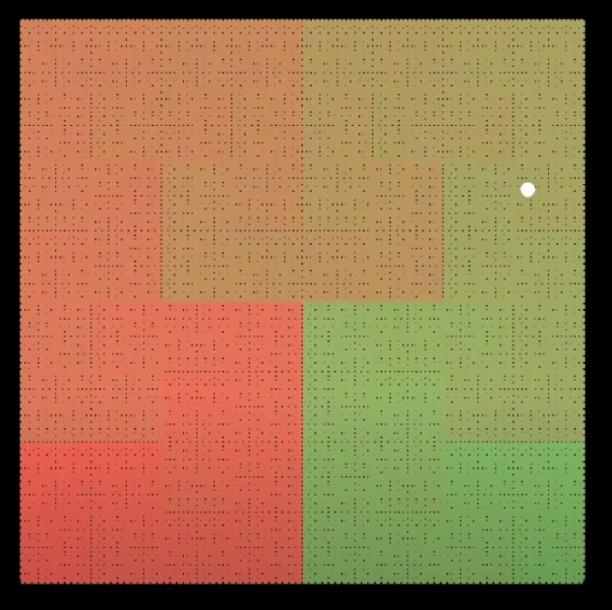

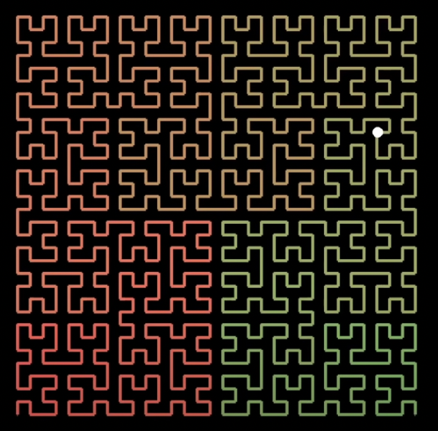
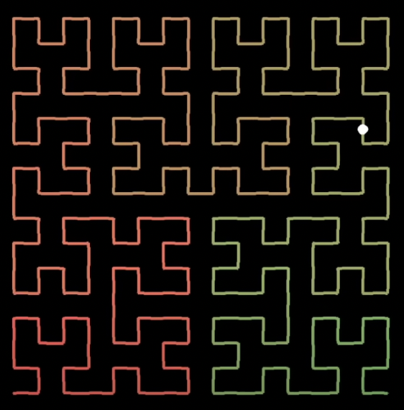
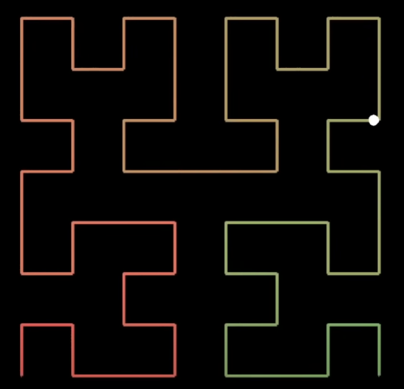


Slide 14
Ahora, si bien la curva de Hilbert real no puede ser sobreyectiva a causa de lo demostrado en 1879 por Eugen Netto, nuestra n-esima curva de Hilbert si lo puede ser porque es un mapeo de un intervalo finito en N a uno en N^2.

Slide 15
Guardaremos como líneas de texto, diferentes resoluciones de una misma imagen, de manera que nuestras líneas de texto se vean parecidas entre si.

Slide 16

Lenna Image
Use la imagen Lenna Image, la imagen estándar para algoritmos de procesamiento de imágenes. Tomé los tamaños '2x2', '4x4', '8x8', '16x16', '32x32', '64x64', '128x128', '256x256', '512x512', '1024x1024', '2048x2048' y '4096x4096'. Estos tamaños fueron elegidos porque coinciden con el número de vértices en nuestras n-curvas de Hilbert para n’s entre 1 y 10, más concretamente, el número de pixeles puede ser expresado como
$2^{n}∗2^{n}=4^{n}$.

Slide 17
Como la imagen de Lenna solo puede encontrarse en dimensiones 512x512, usé una inteligencia artificial para subir la resolución a los tamaños mayores sin perder la calidad: https://letsenhance.io, y para las dimensiones más pequeñas, bajé la resolución usando la librería Pillow de Python.

Slide 18









Slide 19
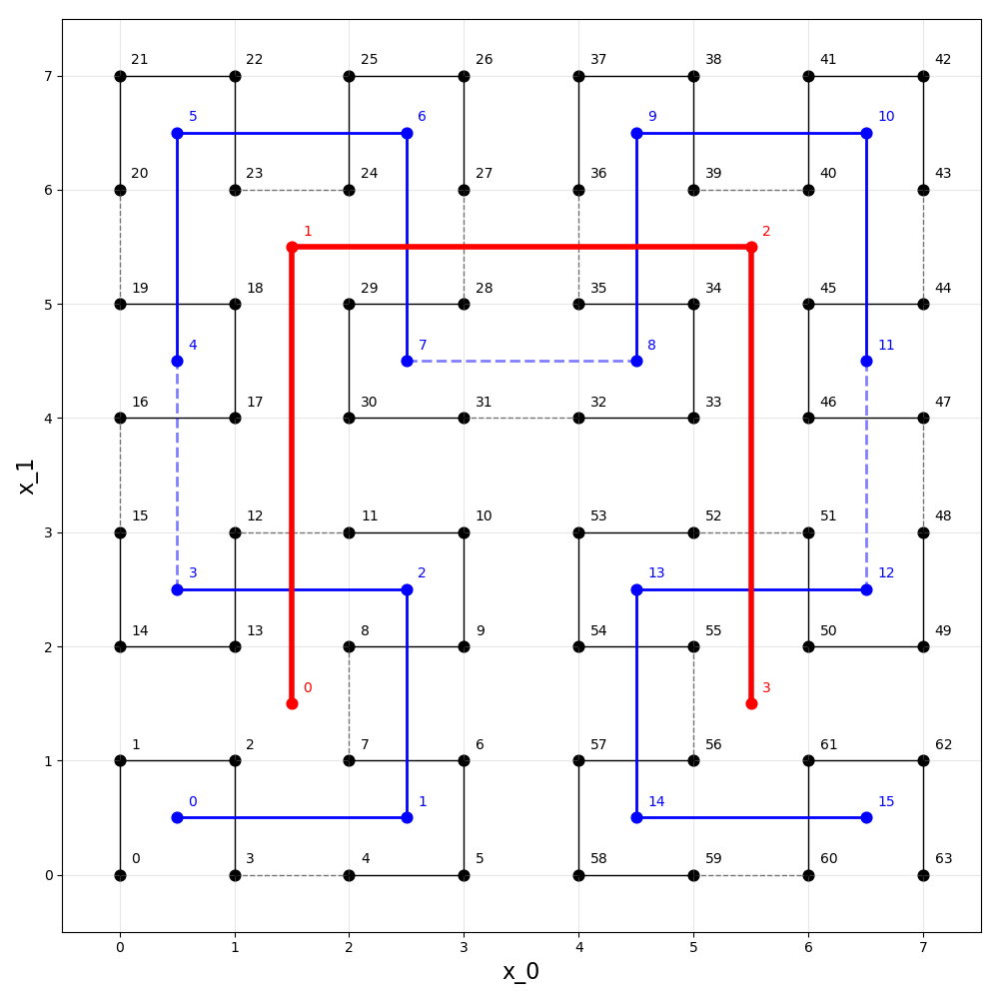
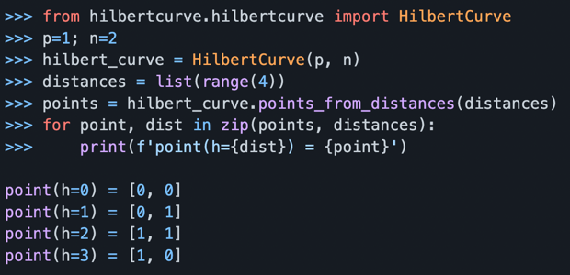
Librería hilbertcurve

Slide 20
Una vez hecho esto, solo tocaba hacer listas de los colores (en hexadecimal) de los pixeles, de longitud 1048576 (1024x1024), para que se pudieran comparar entre si.

Slide 21

Código
Esta foto de Autor desconocido está bajo licencia CC BY

Slide 22
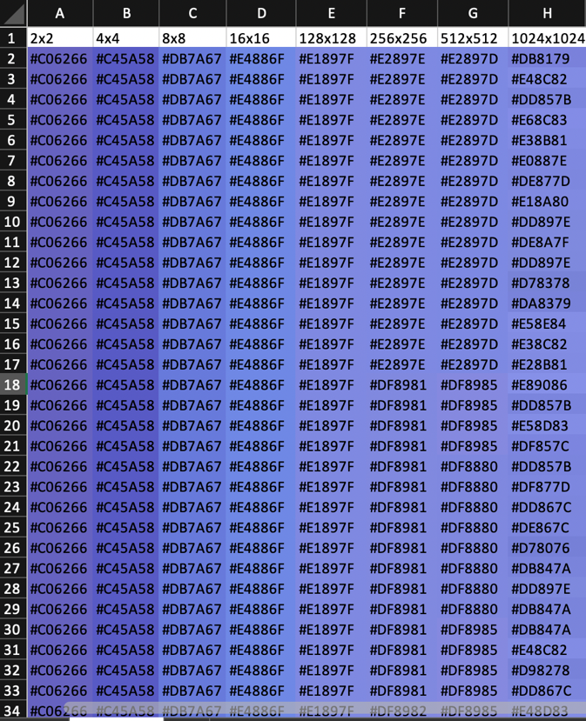
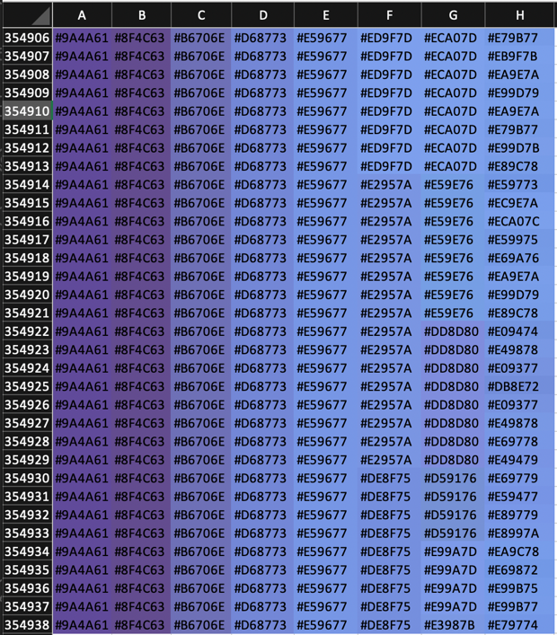
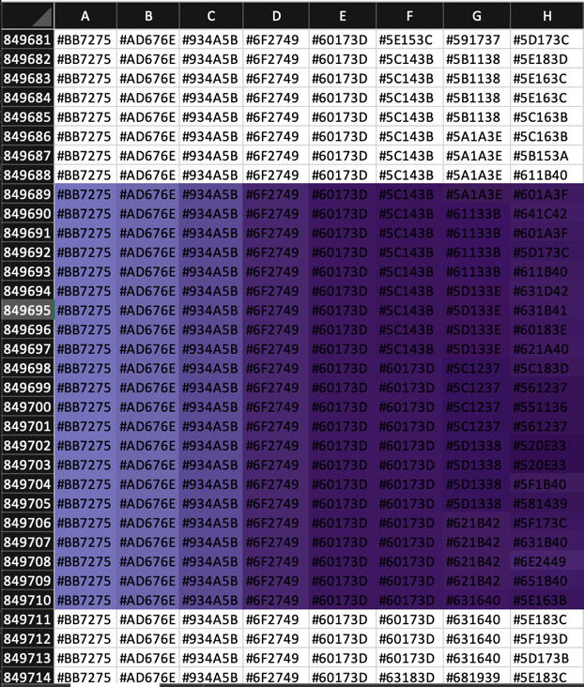
Análisis de datos

Slide 23
Para entender los datos, toca pensar que en la columna de 2x2, hay 4 colores distintos, en la columna de 4x4 hay 16 colores distintos, y así sucesivamente.
Al decodificar no hubo perdida de información, lo que confirma que nuestro mapeo fue una biyección.

Slide 24
Otras aplicaciones de space-filling curves:
Compresión de imágenes medicas:
Liang, Chen, Huang y Liu, de la Feng Chia University en Taiwan, en su paper Lossless Compression of Medical Images Using Hilbert Space-Filling Curves, explican como lograron comprimir datos de imágenes medicas sin perdida de información

Slide 25
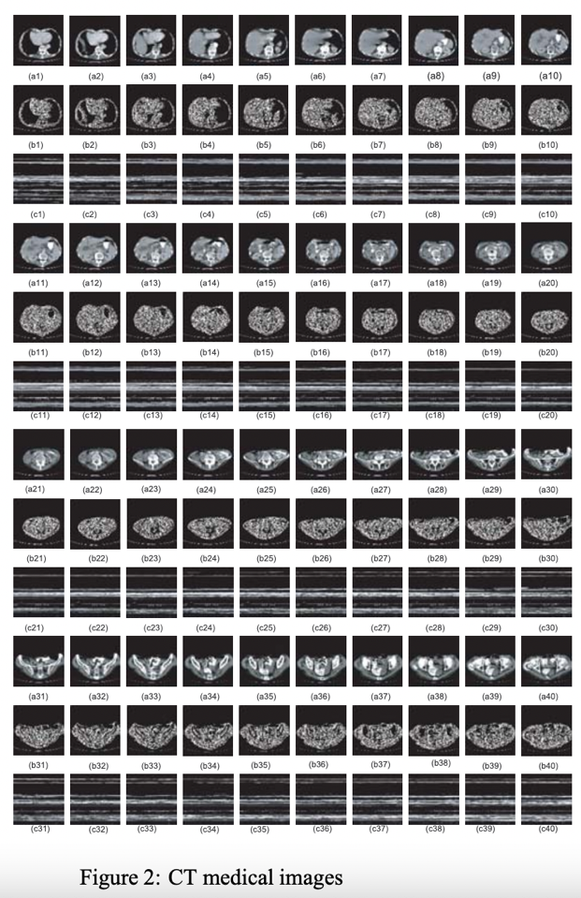
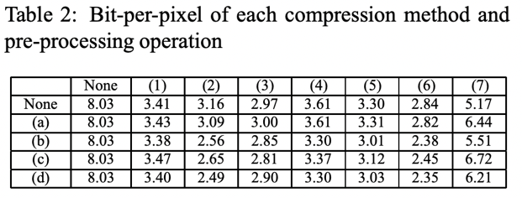

Slide 26
Curvas de Hilbert en Google Maps y Street View:
En Google Maps y en Google Street View se usan curvas de Hilbert para introducir la localidad del caché. Esto se puede entender como cuando te mueves un poco mientras miras el mapa, quieres moverte solo un poco en la memoria, que después de todo está ordenada linealmente. Lo anterior aprovecha la continuidad de las curvas de Hilbert, para preservar localidad, es decir que los puntos cercanos al punto A en el mapa, también estén cercanos al punto A en memoria.

Slide 27
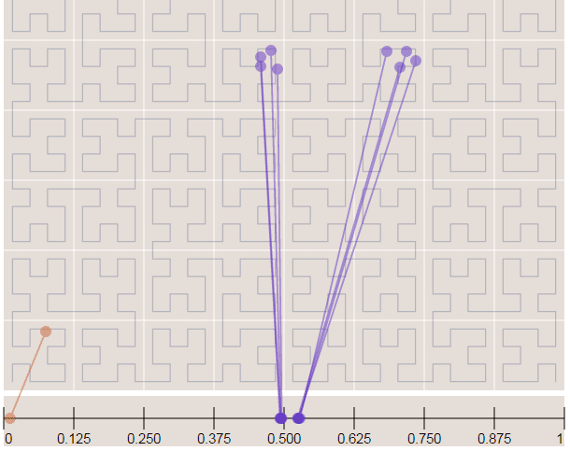
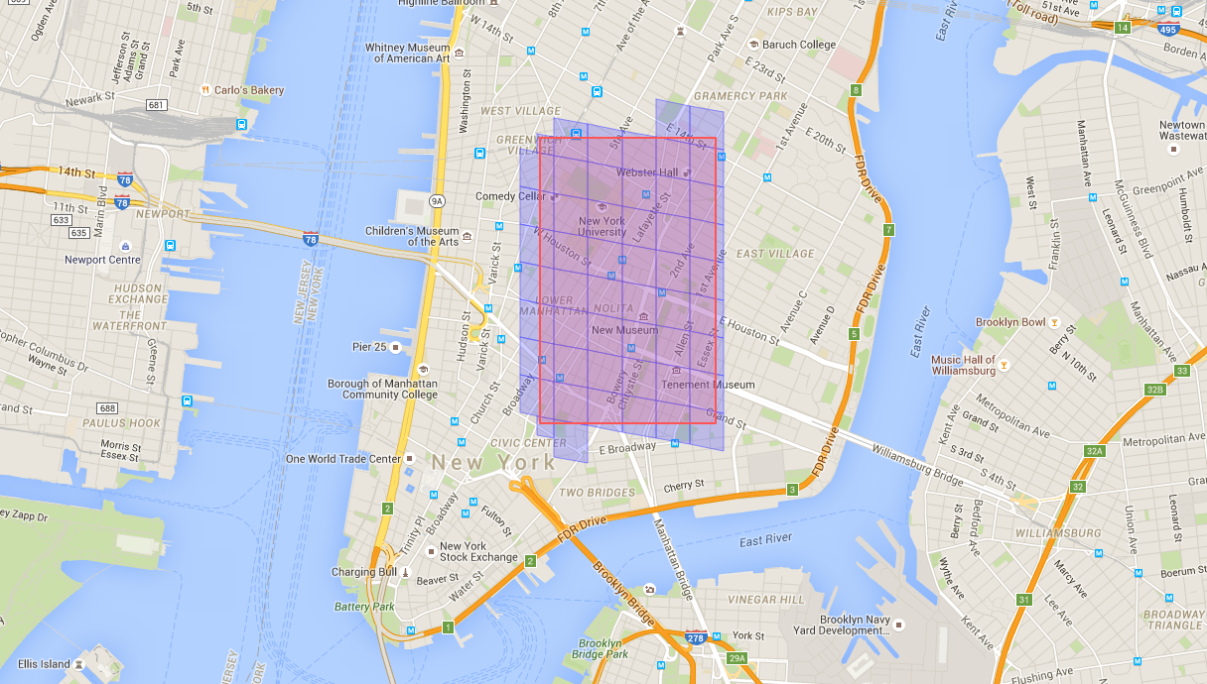

Slide 28
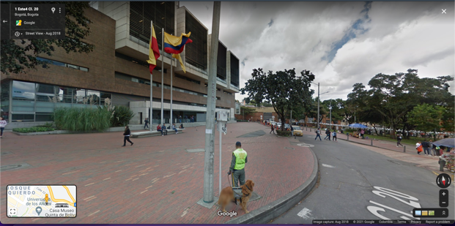
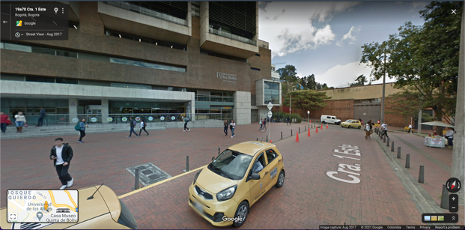

Slide 29
Space-filling curve de Sierpinski para solución al problema del vendedor viajero
El problema del vendedor viajero trata de un vendedor que debe visitar n ciudades (todas conectadas con todas), pasando solo una vez por cada una de ellas, minimizando el costo de su trayecto (puede ser en dinero/tiempo/etc).

Slide 30
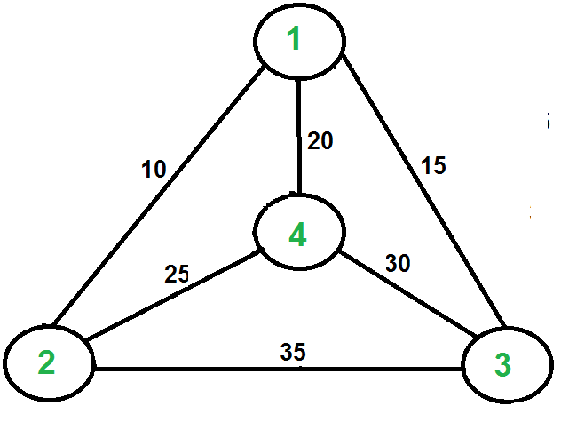
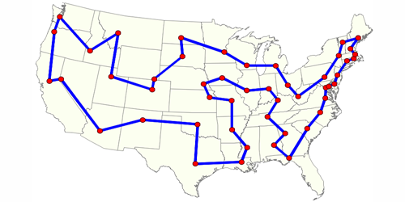

Slide 31
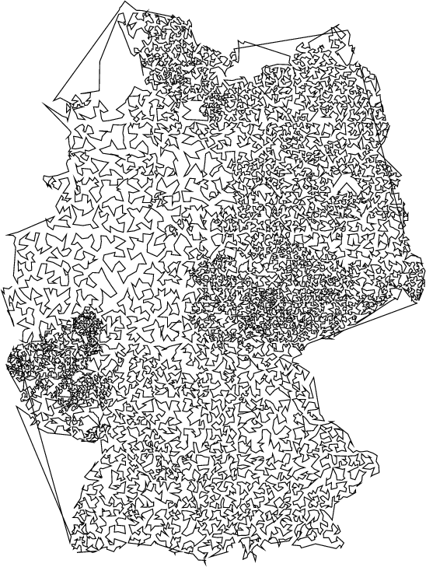

Slide 32

Este es un problema difícil de optimización y de ciencia computacional, en el que el único algoritmo conocido hasta el momento para dar con la solución mínima es el de fuerza bruta, que consiste en revisar todos los posibles casos, que como es $|S_{n}|$, su complejidad es O(n!).

Slide 33
Mediante el uso de la Space-filling curve de Sierpinski, se puede construir una solución heurística al problema, que da una solución de aproximadamente 25% más que el optimo (en una colección aleatoria de ubicaciones) con una complejidad temporal de O(n log(n)).

Slide 34
La anterior heurística parte de una noción útil de las space-filling curves, la cual es que tiende a visitar todos los puntos de una región una vez que ha entrado en esa región. Por lo tanto, los puntos que están juntos en el plano tenderán a estar juntos en apariencia a lo largo de la curva.

Slide 35
Ya se ha usado en varios lugares en vida real, algunos ejemplos son:
Construir un sistema de rutas para una empresa que da comidas a personas enfermas o mayores, en Atlanta, USA
Dirigir la entrega de sangre de la Cruz Roja a los hospitales en Atlanta, USA
Optimización de una maquina de dibujo de mapas en la Universidad de Tokio, Japón. Un ejemplo es un dibujo que pasó de demorarse 10 horas a una hora en realizar.

Slide 36
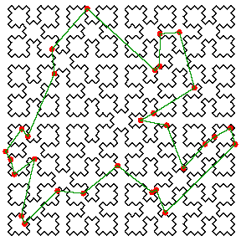

Slide 37
Referencias
Sagan, H. (1994). Space filling curves. Springer.
Grant Sanderson. (2016). Is Finite Math Useful?. 3Blue1Brown – YouTube. https://www.youtube.com/watch?v=3s7h2MHQtxc
Gabriel Altay. (2018). hilbertcurve. Github. https://github.com/galtay/hilbertcurve#visuals
Brian Hayes. (2013). Crinkly Curves. American Scientist Vol 101, p 178-183. https://www.americanscientist.org/sites/americanscientist.org/files/2013416124139665-2013-05Hayes.pdf
Bill Nulty y Paul Goldsman. (2012). Some Combinatorial Applications of Space-filling Curves. Georgia Institute of Technology. https://www2.isye.gatech.edu/~jjb/research/mow/mow.html
Christian S. Perone. (2015). Google’s S2, geometry on the sphere, cells and Hilbert curve. https://blog.christianperone.com/2015/08/googles-s2-geometry-on-the-sphere-cells-and-hilbert-curve/
Liang, Chen, Huang y Liu. (N.A.). Lossless Compression of Medical Images Using Hilbert Space-Filling Curves. Feng Chia University, Taiwan. https://citeseerx.ist.psu.edu/viewdoc/download?doi=10.1.1.127.6563&rep=rep1&type=pdf
AlphaOpt. (2021). What is the Traveling Salesman Problem?. Alpha-Opt – YouTube. https://www.youtube.com/watch?v=1pmBjIZ20pE&t=97s

